Slide 1
Getting started with RaspberryPi
2015. 12. 24
에스코어
hj816.lee@samsung.com
이현진

Slide 2
index
0. 시작동기
준비물
라즈베리안 올리기
목표정하기
모터컨트롤
remote 환경구축
Demo
Todo

Slide 3
0. 시작동기

Slide 4
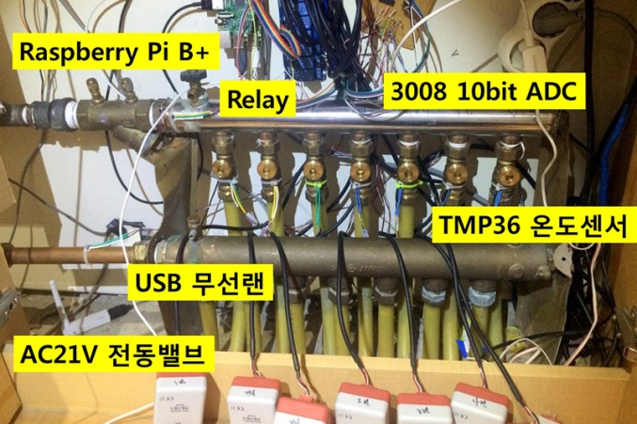
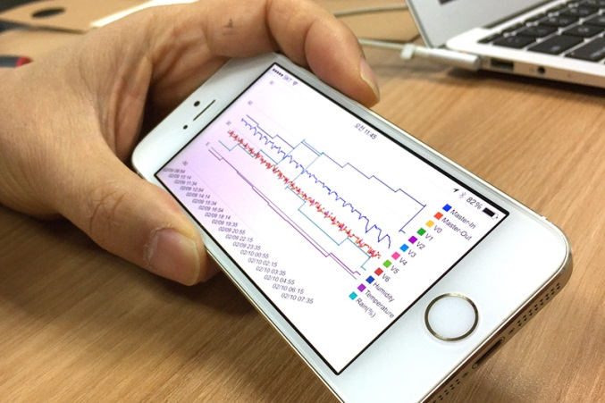
0. 시작동기
Korea Linux Forum 2014 참여
Controlling Home Heater with Open platform (Raspberry Pi & MEAN Stack)
라즈베리파이로 보일러 컨트롤 하는 세미나
아파트 ‘난방코딩’
http://www.bloter.net/archives/220360
라즈베리파이를 이용하여 난방비 절감
나도 해보자
MOTO : 되면 한다

Slide 5

0. 시작동기
멤버모집
김건수 프로
김준우 프로
김기태 프로
나도 껴줘

Slide 6
1. 준비물

Slide 7
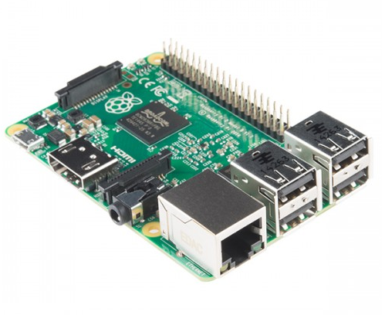
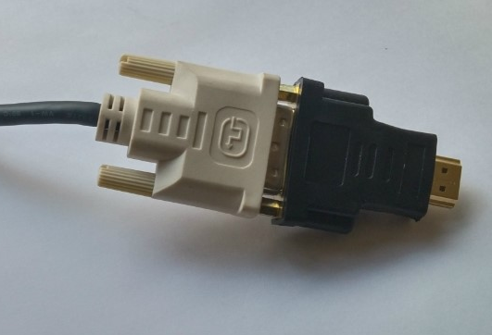

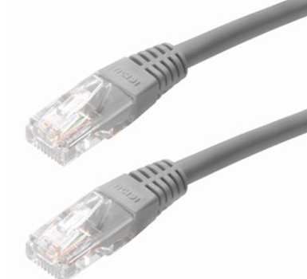

1. 준비물 (1/3)
라즈베리파이 보드
Raspberry Pi 2 Model B
- HDMI to DVI 혹은 HDMI cable
- micro SD
- LAN cable

Slide 8
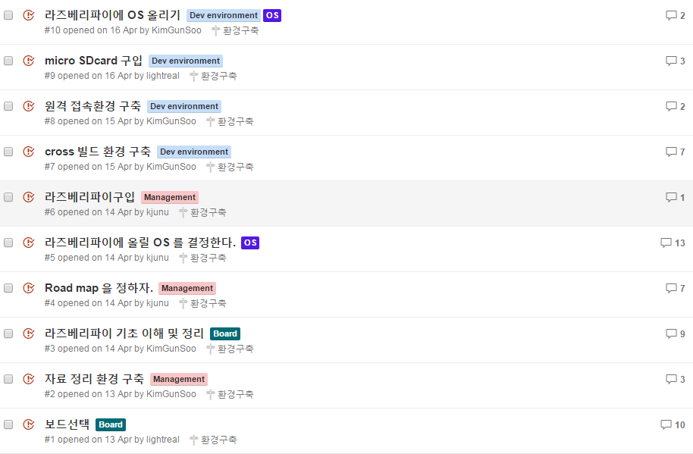
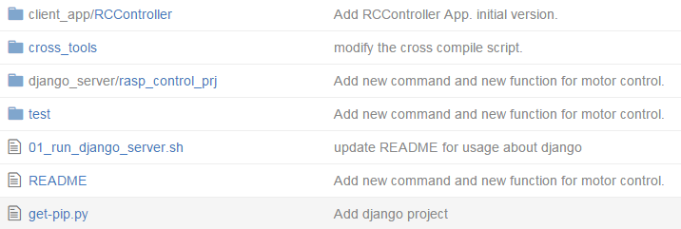
1. 준비물 (2/3)
USB 키보드, 마우스
처음 환경세팅할 때 필요
issue 및 코드관리
github를 이용

Slide 9
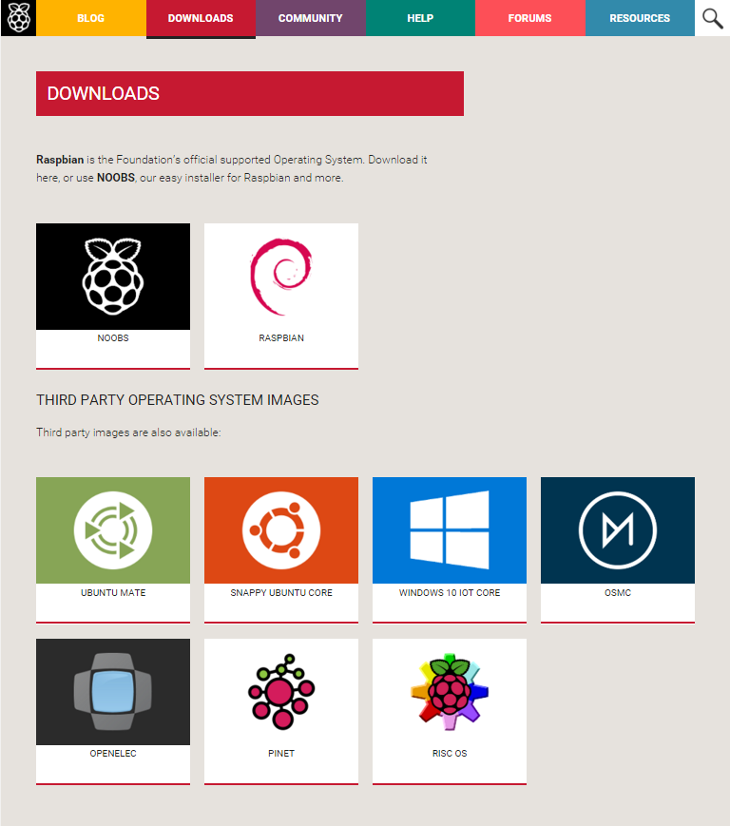
1. 준비물 (3/3)
OS image

Slide 10
2. 라즈베리안 올리기

Slide 11
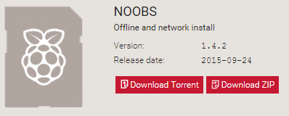
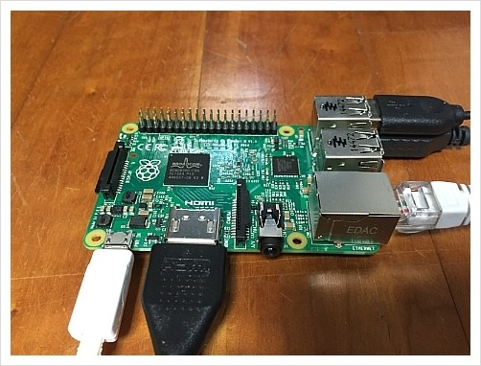
2. 라즈베리안 올리기
라즈베리파이 홈페이지(https://www.raspberrypi.org/)에서 NOOBS(New Out Of Box Software)를 다운받아 microSD에 넣는다.
라즈베리파이에 필요한 모든 것을 연결한다.

Slide 12
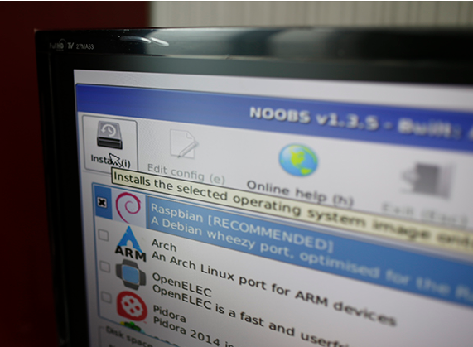
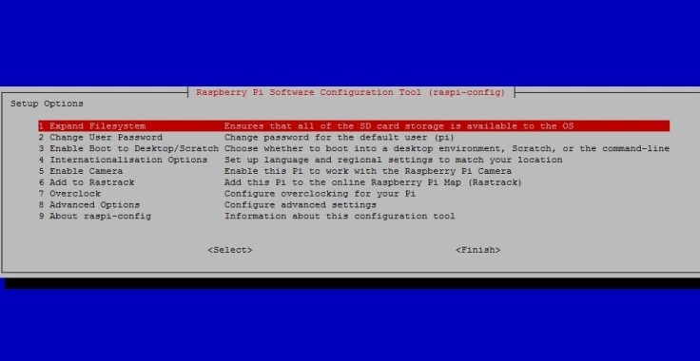
2. 라즈베리안 올리기
Raspbian을 선택하고 install 선택
설치 화면 이후에 나오는 화면에서 필요한 설정을 하고 Finish 선택
password, Internationalisation Options(ko_KR.UTF-8)

Slide 13
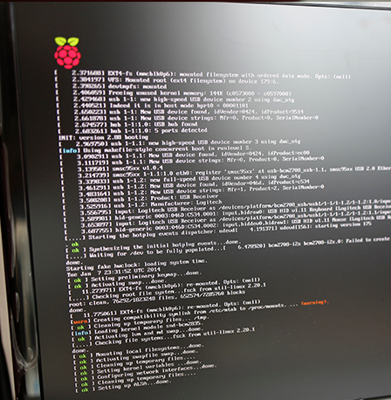

2. 라즈베리안 올리기
완료

Slide 14
2-1. 개발환경

Slide 15


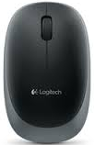
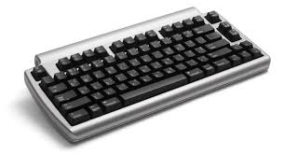
2-1. 개발환경
개발 환경이 불편
기존 PC

Slide 16
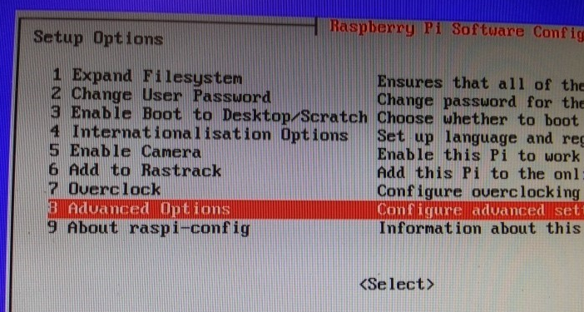
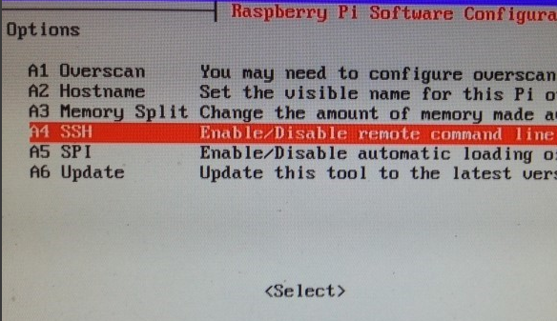
2-1. 개발환경
개발환경 개선
ssh 환경 세팅
라즈베리파이 터미널에서 raspi-config 입력

Slide 17

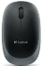
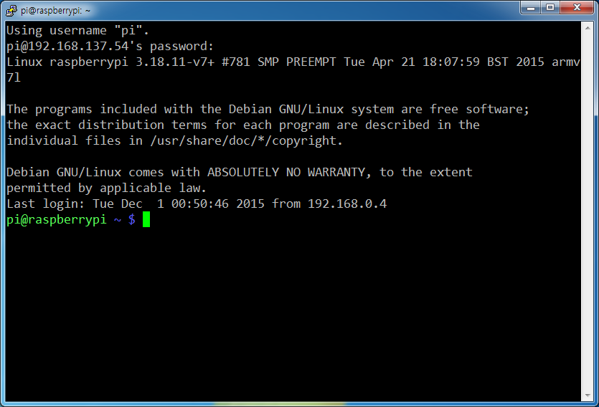
2-1. 개발환경
before
after
NAT

Slide 18
3. 목표정하기

Slide 19
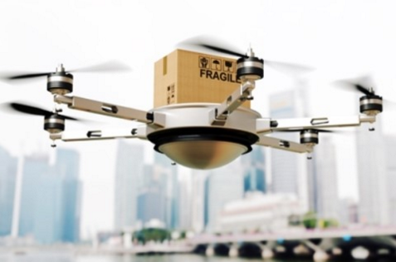
3. 목표정하기
과정이 어려울지라도 목표는 목표일 뿐 우선 정하자
드론
생각해야 할 부분
프로펠러, 모터, 배터리, 본체, 리모트컨트롤 방법
목표를 축소하여 모터컨트롤 부터 해보자.

Slide 20
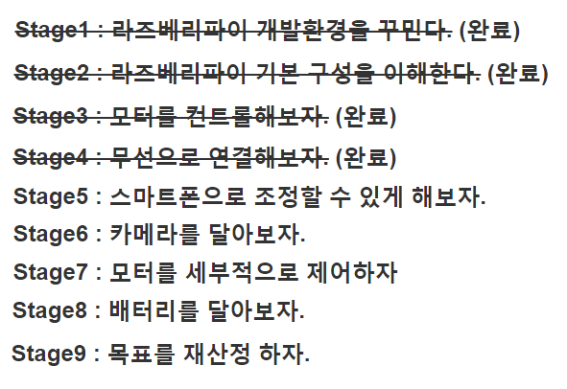
3. 목표정하기
로드맵

Slide 21
4. 모터컨트롤

Slide 22
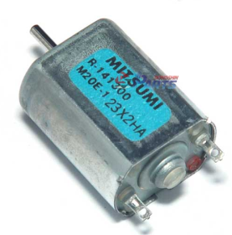
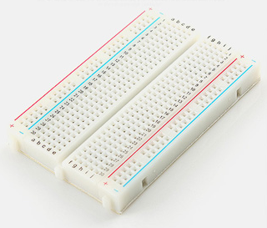
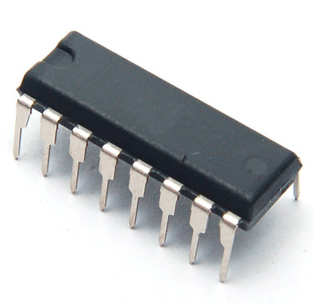
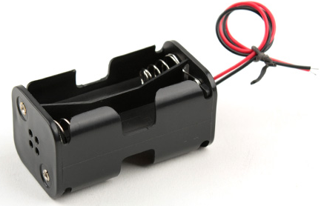

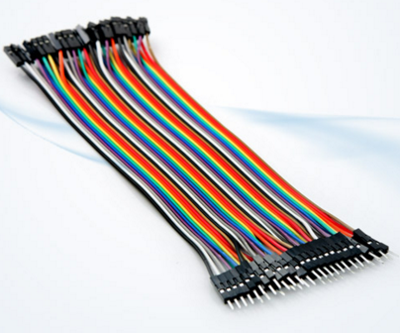
4. 모터컨트롤
장비(추가)구입
모터, 브레드보드, 모터드라이브(SN754410NE), 건전지소켓, 건전지, 점퍼케이블

Slide 23
4. 모터컨트롤
모터드라이브
라즈베리파이는 내부전압 3.3V에 맞춰 사용을 해야 함.
5V핀이 있긴 하지만 직접 연결하거나, 외부의 5V기기와 연결하면 망가질 수도 있다고 함.(설명서)
컨트롤 할 모터는 7.5V
모터드라이브는 전압 및 전류를 안정적으로 증폭시켜 줌

Slide 24
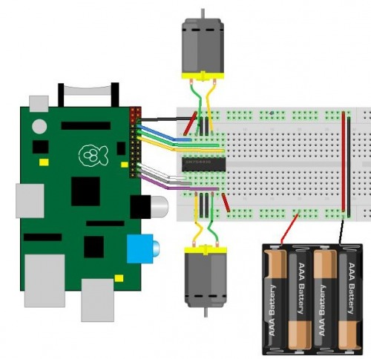
4. 모터컨트롤
모터 연결 - reference : [라즈베리파이] RC카 만들기

Slide 25
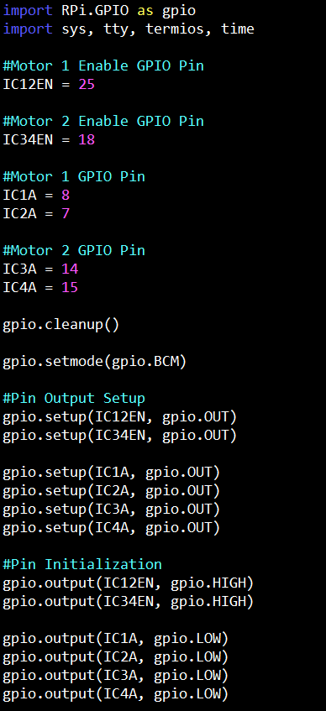

4. 모터컨트롤
코드작성
python
GPIO state

Slide 26
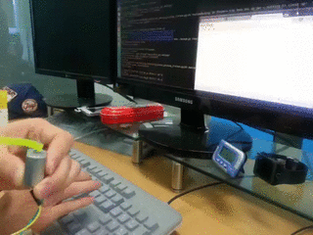
4. 모터컨트롤
결과
위 결과는 python 실행이 아닌, 웹 브라우져를 통해 모터를 컨트롤
웹브라우져를 통해 어떻게??
192.168.XXX.XXX:8000/rasp_cmd_init/
192.168.XXX.XXX:8000/rasp_cmd_go/
192.168.XXX.XXX:8000/rasp_cmd_back/
192.168.XXX.XXX:8000/rasp_cmd_deinit/
192.168.XXX.XXX:8000/rasp_cmd_getstate/

Slide 27
5. remote 환경 구축

Slide 28

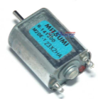
5. remote 환경 구축
Django
파이썬 웹 개발 프레임워크
URI을 통해 python 을 실행시킬 수 있음(Restful API)
사용법
웹서버를 라즈베리파이에서 띄우고 웹브라우져로 접속하여 셋팅된 URI을 통해 motor control
환경셋팅
reference : Raspberry Pi에서 Python 3.4와 Django 1.7로 프로젝트 셋업하기
rasp_cmd_init/
rasp_cmd_go/
rasp_cmd_back/
rasp_cmd_deinit/
rasp_cmd_getstate/
URL: 192.168.XXX.XXX:8000/
NAT
Web-server
불편하다!!!
Notes:
Restful API : http를 통하여 웹서버로 구성된 서버에게 데이터 operation을 요청하고 그 결과를 받는 것

Slide 29



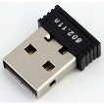
5. remote 환경 구축
wifi를 이용하자
wifi 동글 구입
AP
rasp_cmd_init/
rasp_cmd_go/
rasp_cmd_back/
rasp_cmd_deinit/
rasp_cmd_getstate/
URL: 192.168.XXX.XXX:8000/
Web-server
tethering

Slide 30
6. Demo

Slide 31

6. Demo
동작여부를 쉽게 알기 위해 미니카에 모터를 삽입.
시연영상

Slide 32
7. Todo

Slide 33
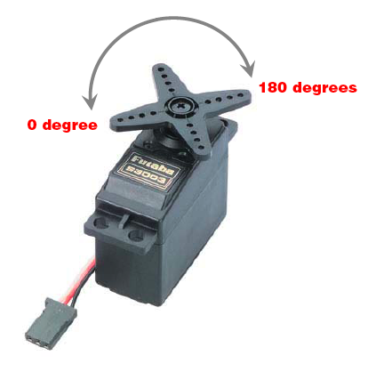
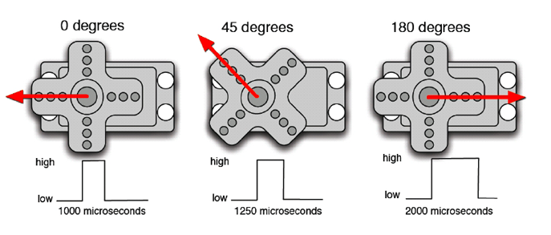
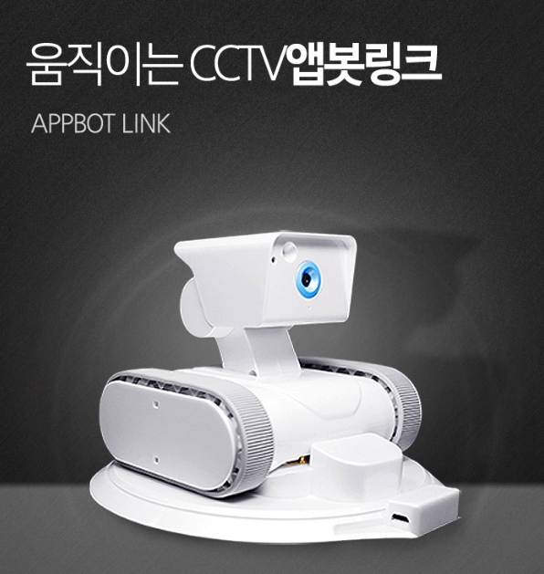
7. Todo
Servo motor – 방향제어
camera – remote 화면을 모바일에서 확인
추가목표수정

Slide 34
Thank You!!

Slide 35
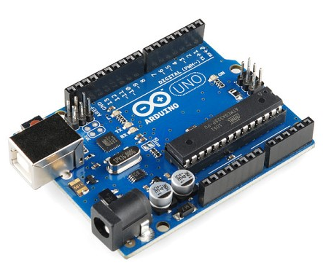
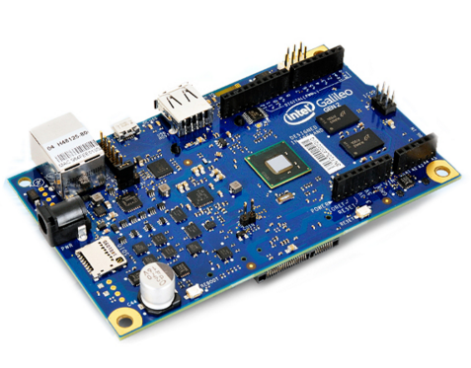
보드종류
1. 아두이노(ADUINO) 2. 갈릴레오
3. 라즈베리파이

Slide 36
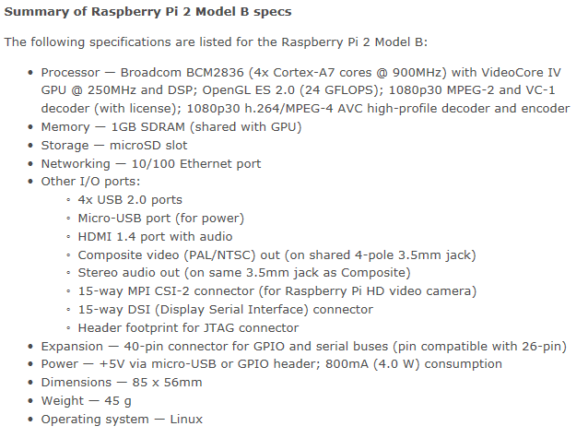
라즈베리파이2 스펙

